Slide 1
锐意创新 逐梦XX（清华）
——2021年XX大学XX学院夏令营
XX大学-XXX

Slide 2
01
专业学习
02
科创竞赛
03
学生工作
04
总 结

Slide 3
01
梅花香自苦寒来宝剑锋自磨砺出
——专业学习

Slide 4
01
专业学习
本科院校：
本科专业：车辆工程专业
政治面貌：中共党员
GPA：4.2/5 成绩排名：1/xx（专业第一） 90+科目 46门
英语水平：英语六级6x7分、英语四级6x2分
“外研社杯”全国大学生英语辩论赛一等奖（最佳辩手）
全国大学生英语竞赛二等奖*2
xxxx英语辩论公开赛（EFL组）一等奖
计算机水平：计算机二级优秀
熟悉掌握UG、Python、MATLAB、Latex等软件的使用
主修课程：汽车理论、数字电子技术基础、模拟电子技术基础、C语言程序设计、机械工程控制基础等
放证件照

Slide 5
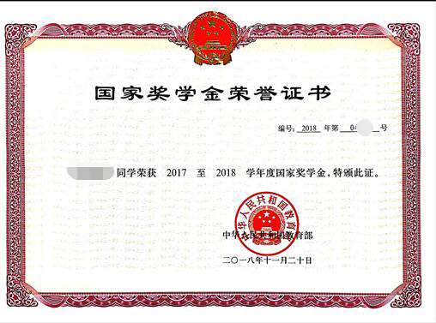
01
专业学习
不骄不躁 勇夺高峰
2017-2018国家奖学金（全专业仅1人）
2018-2019国家奖学金（全专业仅1人）
2017-2019连续两年综合考评全专业第一
2018-2019省级三好学生（2017级全院仅1人）
2018-2019校十佳大学生（全校仅10人）

Slide 6
02
沉舟侧畔千帆过病树前头万木春
——科研竞赛

Slide 7
02
科创竞赛情况
省级以上科研与竞赛获奖情况
“外研社”杯全国大学生英语辩论赛一等奖且获得“最佳辩手”称号（国家级、排名1、2019年6月）
全国大学生英语竞赛国家二等奖2次（国家级、排名1、2018、2019年5月）
XXX国际英语辩论公开赛国际一等奖;（省部级、排名1、2019年）
XX省工程训练综合能力竞赛三等奖（省部级、排名3、2019年）
XX省数学竞赛三等奖（省部级、排名1）
2019年全国大学生创新创业训练计划项目优秀结题(主持人)
校级科研与竞赛获奖情况
xx大学2019“挑战杯”校内选拔赛 二等奖（校级、排名1、2019年5月）
xx大学2019“大学生创新创业项目”“优秀”（校级、排名1、2019年11月）
xx大学2018“国际大学生数学建模”选拔赛 二等奖（校级、排名3、2018年）
xx大学2019“国际大学生数学建模”选拔赛 一等奖（校级、排名1、2019年5月）
xx大学2019“互联网+”二等奖（项目负责人）（校级、排名1、2019年5月）
xx大学2020“互联网+”一等奖（项目负责人）（校级、排名1、2020年5月）

Slide 8
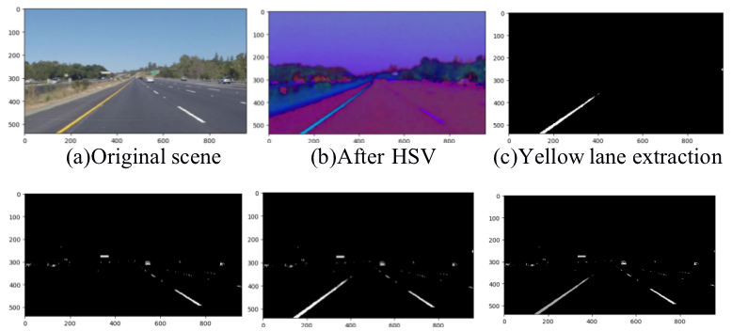
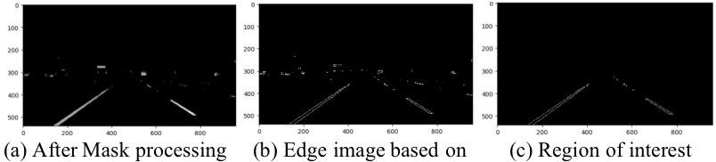
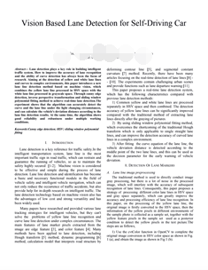
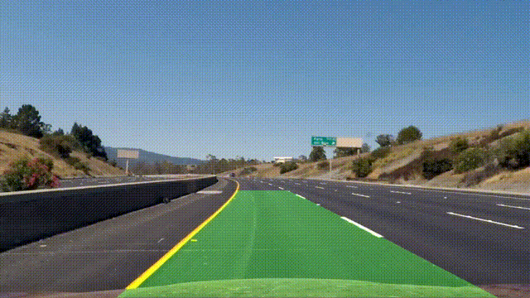
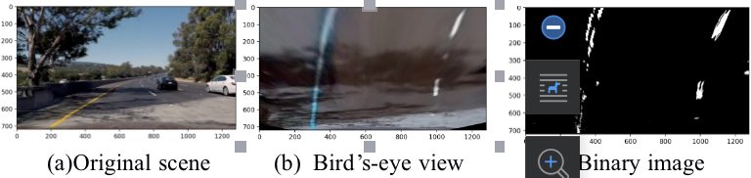
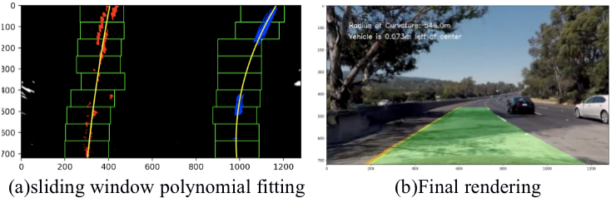
02
科研项目-基于机器视觉的车道线识别（学生第一负责人 ）
《基于机器视觉的车道线识别》 学生第一负责人 2019.09 - 2020.01
项目内容：于2019年11月，参与老师的“自动驾驶汽车”方向项目，主要围绕智能驾驶中的车道线识别主题开展研究，对于传统车道线识别中黄色车道线识别精度低、识别速度慢和利用霍夫变换识别弯道困难等问题提出了改进方法。
负责工作：项目期间，每周阅读4篇中外文文献，完成汽车行驶道路数据的收集、处理、分析、编程，基于机器视觉的方法，基于Python在HSV空间内对黄色车道线进行识别，在灰度空间中识别白色车道线，合并后利用Canny边缘检测算法检测车道线边缘，继而采用滑动窗口多项式拟合的方法实现了车道线检测和识别。
项目成果：于2020年5月以第一作者在IEEE电力，智能计算与系统国际会议发表全英文论文《Vision Based Lane Detection for Self-Driving Car》，并被EI检索。

Slide 9
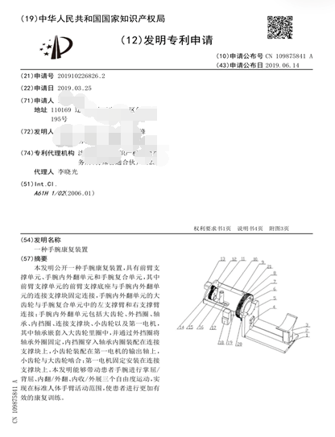
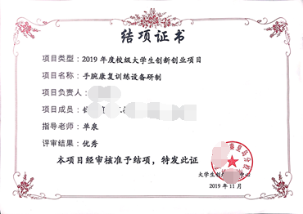
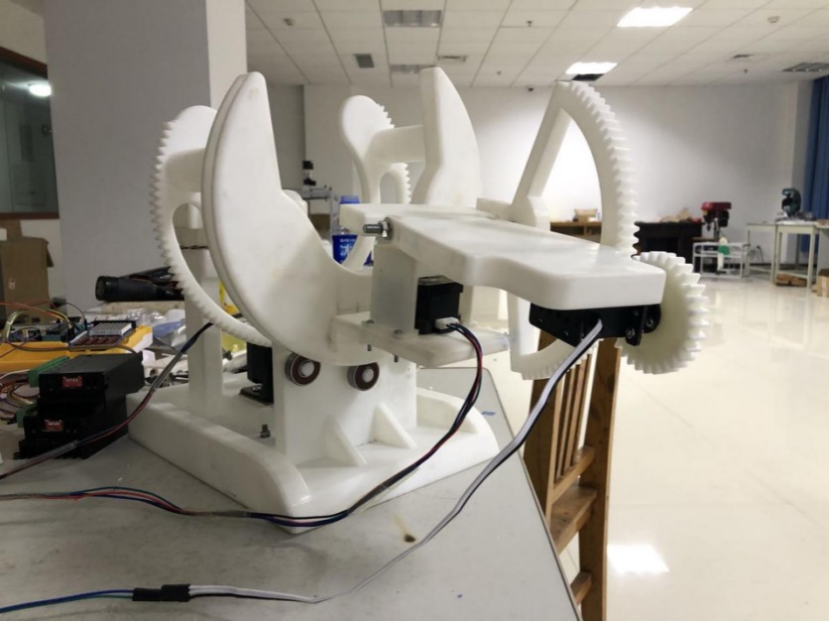
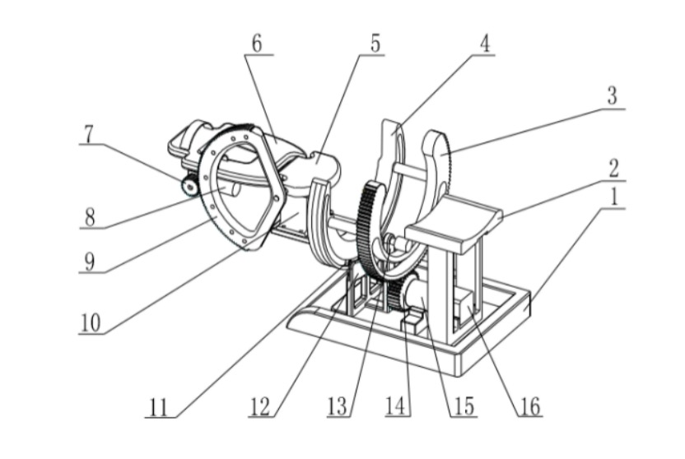
02
项目-手腕康复设备的研制大学生创新训练计划-优秀（仅10支队）
《手腕康复医疗设备的研制》 第一本科生负责人 2018.09 - 2019.09
研究内容：针对传统手腕康复设备的痛点问题（无法实现多自由度的康复训练使得患者难以独立进行康复）提出一种新的机械结构，实现了一种能够带动患者手腕进行三自由度运动的创新设计。
负责工作：提出项目核心想法，完成针对部分机械结构的设计及强度的校核计算，在项目中，使用UG和Solidworks等软件对产品完成建模，对步进电机和舵机的旋转角度进行控制，实现三自由度联动的手腕康复设备的研制，对模型切片并利用实验室3D打印机制作实物。
项目成果：3D打印实物一件，作为本科生第一申请人申请发明专利一项，2019校级大学生创新创业训练计划优秀结项。

Slide 10
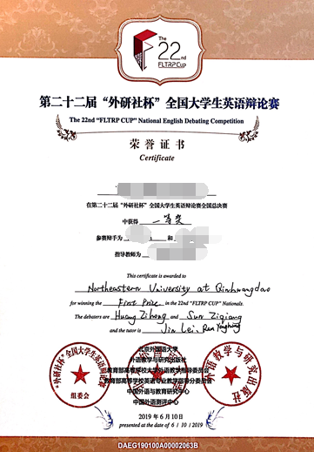
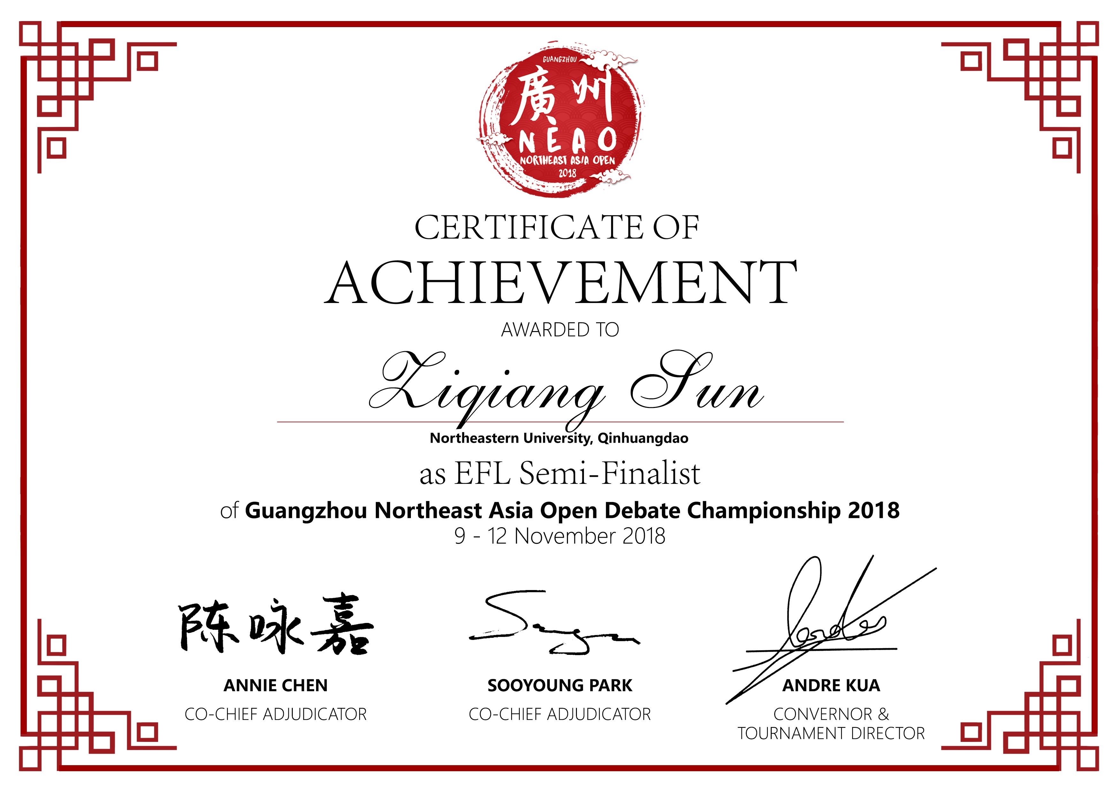
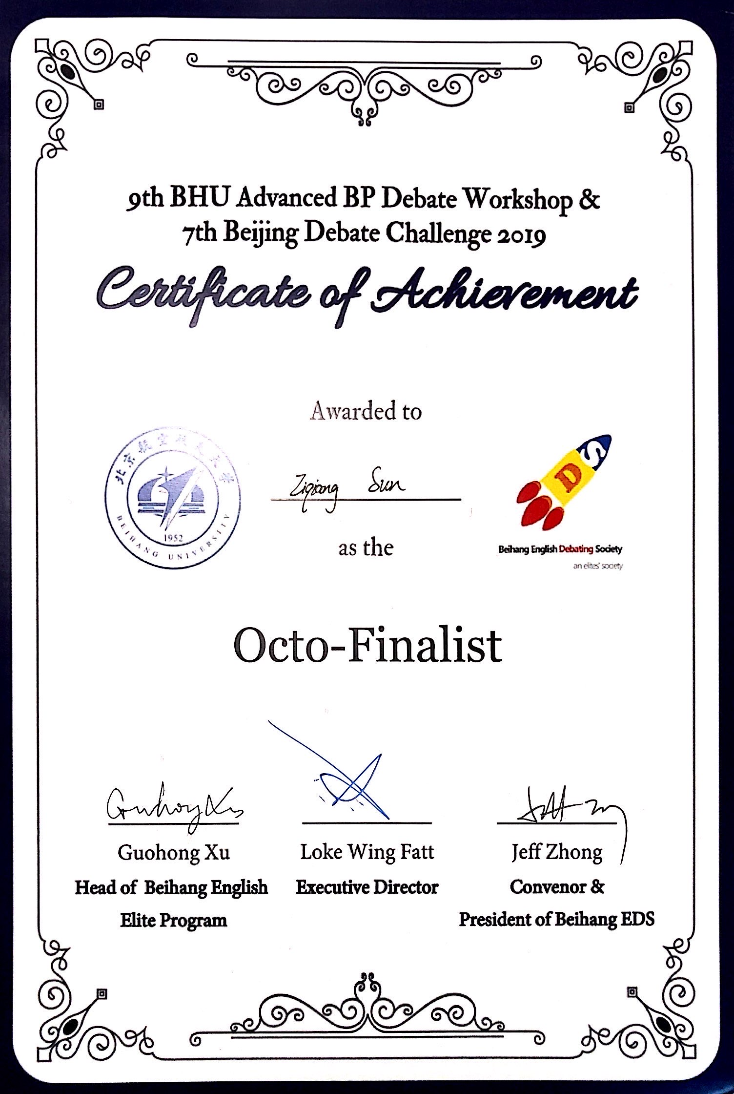
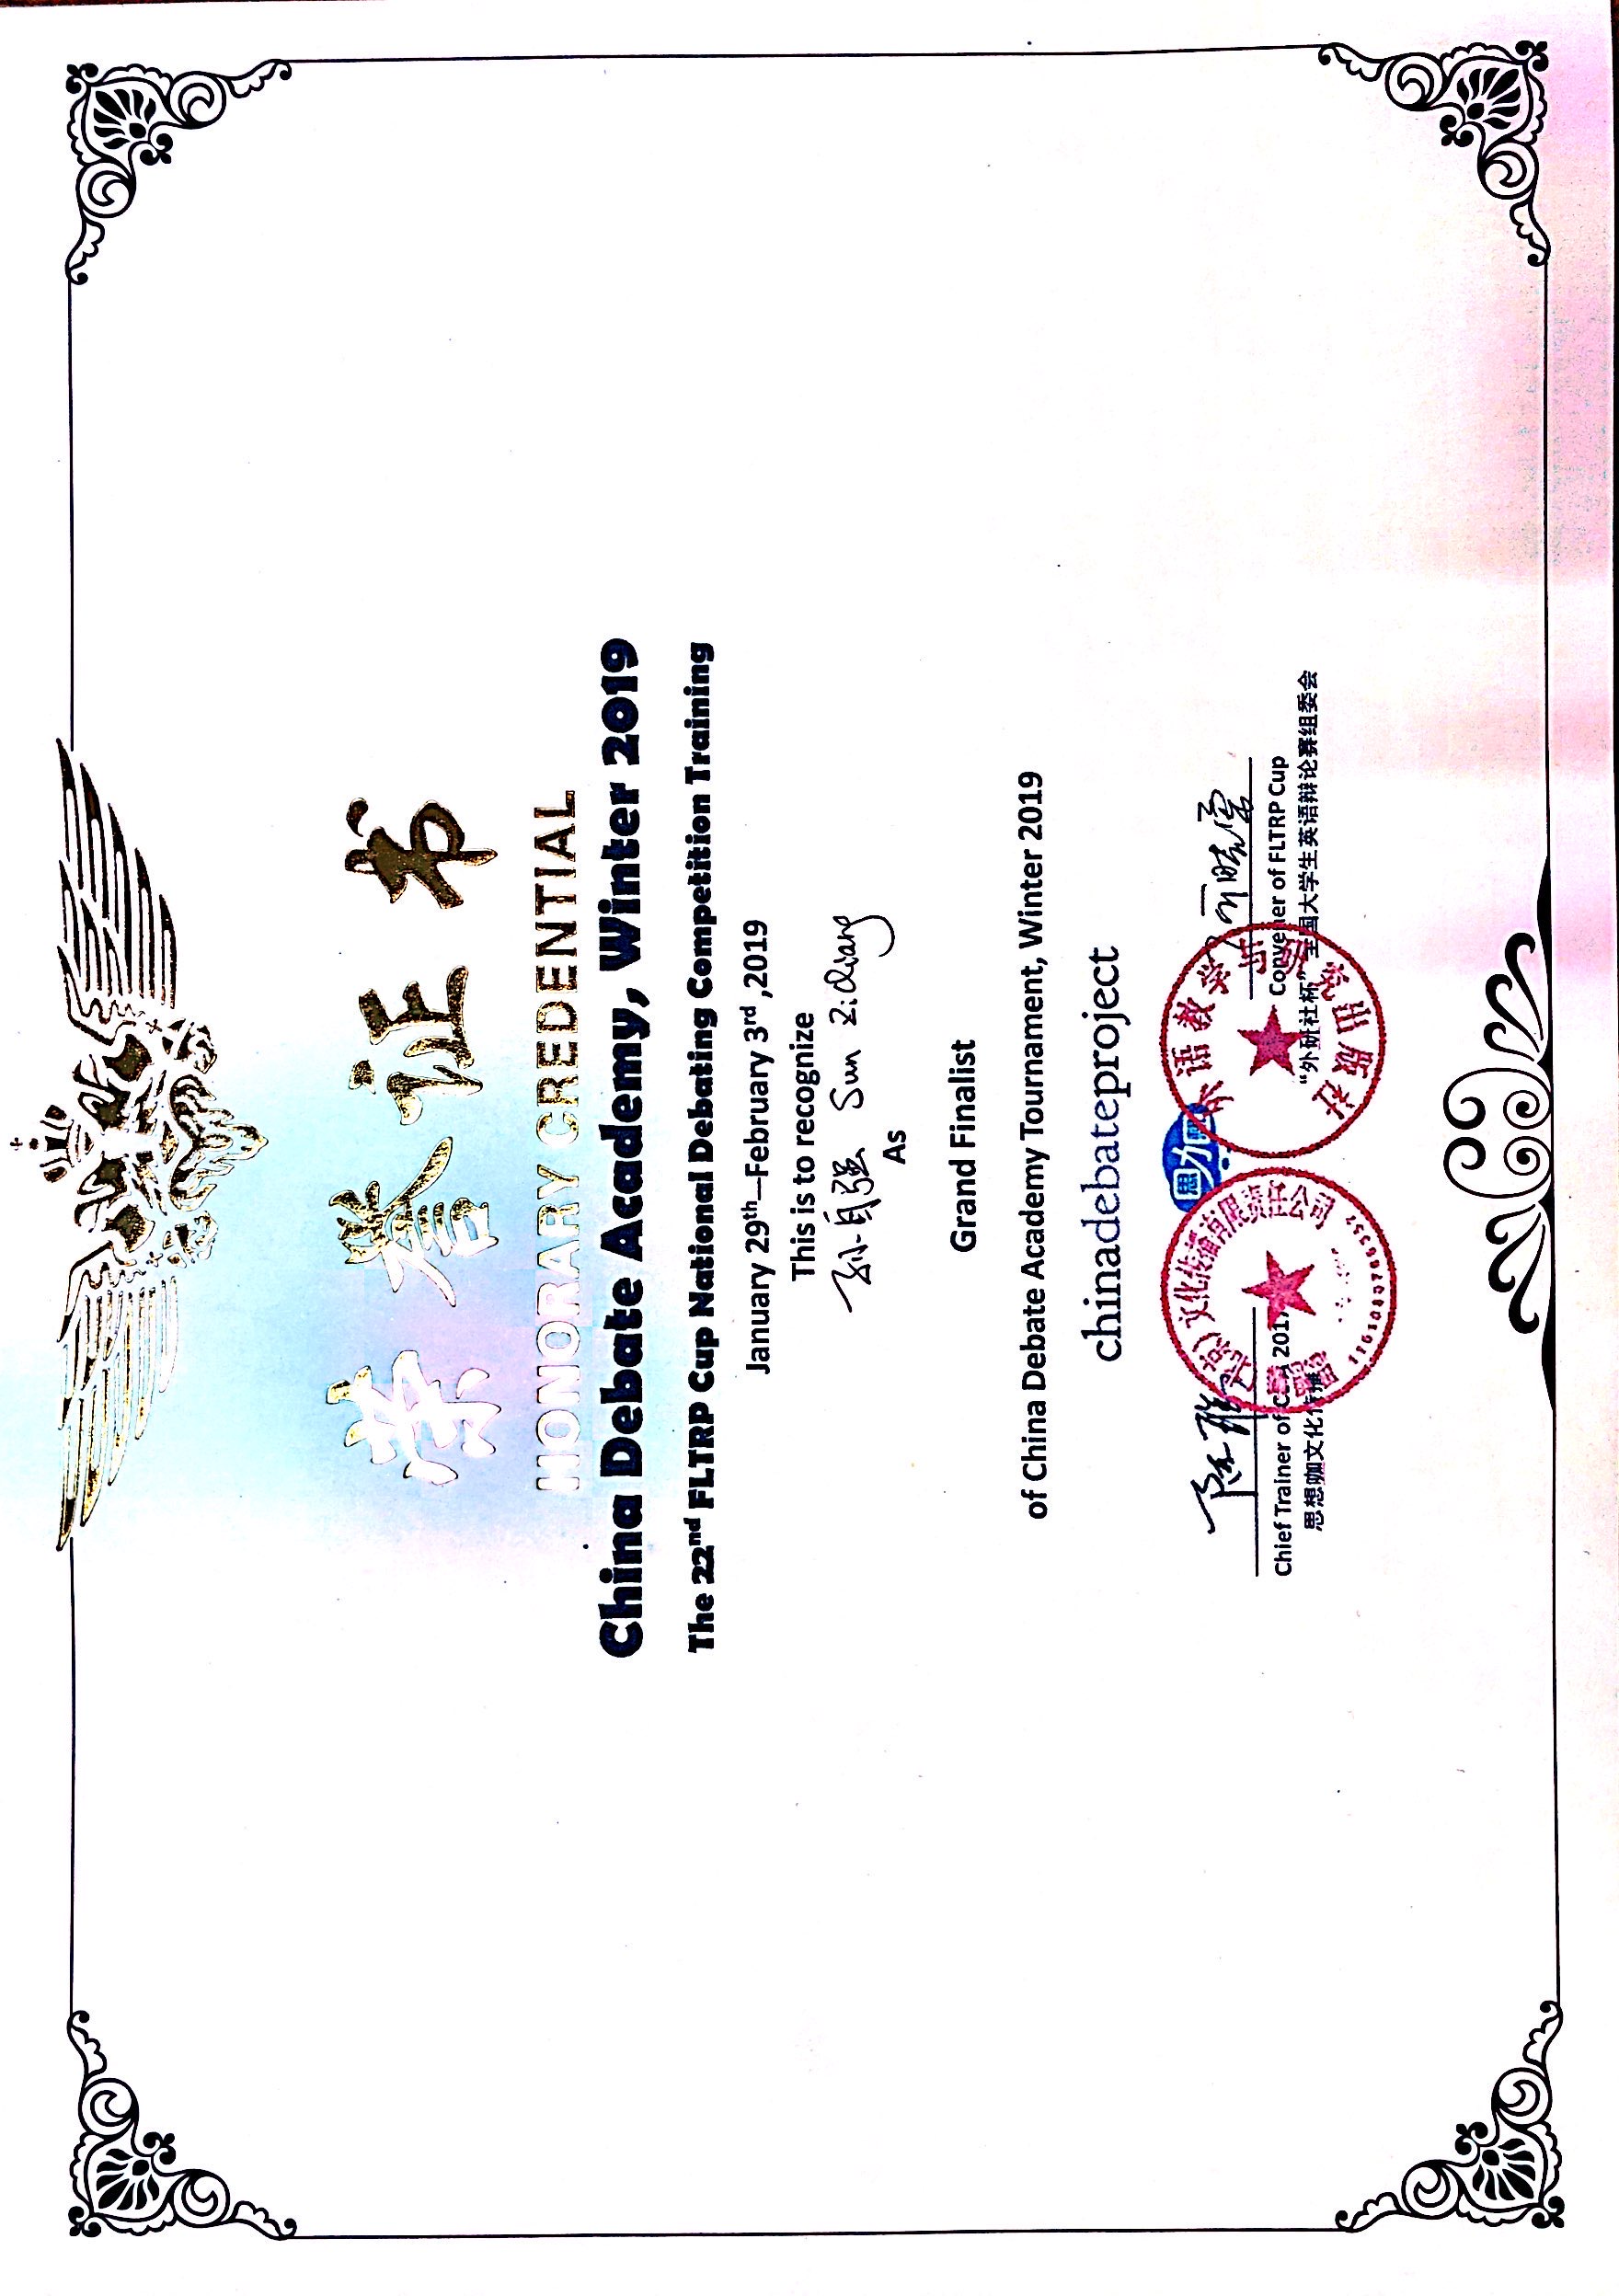
02
才辩无双·侃侃而谈
2019第二十二届“外研社杯”全国大学生英语辩论赛全国一等奖（最佳辩手称号），北京航空航天大学承办
2018东XXX国际英语辩论公开赛--国际一等奖
北京英语辩论挑战赛一等奖，北京航空航天大学承办
2018，2019中国辩论学院辩论赛-一等奖
“外研社杯”英语辩论赛苏州冬令营-冠军

Slide 11
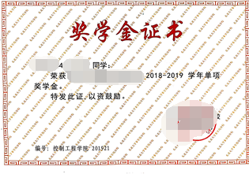
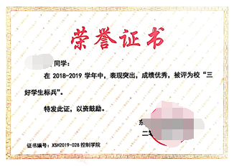
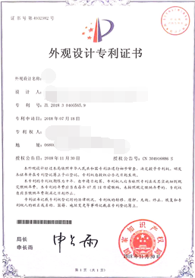
02
校级奖励
共计获得国家奖学金2次，综合一等奖学金5次，三好学生标兵称号2次，优秀团员标兵称号2次，优秀学生干部5次，河北省省级三好学生，2019年校十佳大学生，多次参加科技竞赛及学科竞赛。

Slide 12
03
学生工作
担任大学生创新创业中心-xx协会副理事长
多次代表学校参加国内外知名英语辩论赛事，受邀参加世界大学生英语辩论赛（于泰国
曼谷举办，吸引了牛津大学、剑桥大学等著名大学参加）带领部门获得校优秀部门称号
连续三年担任班级学习委员
连续5学期获评优秀学生干部，班级成绩及综合考评稳居专业第一，班级同学关系融洽
放一些图片

Slide 13
03
总结
本科院校：
本科专业：车辆工程专业
GPA：4.2/5 成绩排名：1/xx（专业第一） 90+科目 46门
英语水平：英语六级6x7分、英语四级6x2分
研究生学习规划
时 间 | 计划内容
研一 | 认真学习研究生阶段课程，扎实基础、掌握系统的研究方法； 广泛阅读自动驾驶专业相关领域文献和学术研究报告，了解研究热点，掌握自动驾驶领域内研究现状及发展趋势，并就感兴趣的方向撰写综述； 尽快进入导师课题组，积极与导师探讨学术问题，接触导师所研究的课题； 进一步提高软件使用与编程能力，如MATLAB,C++,Python等编程语言与软件应用； 努力提升自己的学术英语水平，加强英文阅读和写作能力训练；
研二 | 参与导师项目，力争成为核心力量； 结合导师的研究方向及自己的研究和兴趣，确定具体研究方向，深耕研究，撰写高质量论文； 争取短期出国交流机会，拓展国际学术视野；
研三 | 完成硕士论文并发表在国际知名期刊； 积极申请读博项目。

Slide 14
05
锐意创新 逐梦XX
谢谢各位评委老师！

